Slide 1


HỆ THỐNG QUẢN LÝ BÁN HÀNG
Online và Offline
Notes:
To change the image on this slide, select the picture and delete it. Then click the Pictures icon in the placeholder to insert your own image.

Slide 2
I. Giới thiệu về Hệ thống phần mềm
Mã nguồn tự Xây dựng trên công nghệ .NET, CSDL MS SQL Server
Hoạt động Online, Offline hoặc kết hợp
Chi phí đầu tư hạ tầng thấp
Có hệ thống Server dự phòng
Hỗ trợ vận hành, kỹ thuật trong suốt thời gian sử dụng

Slide 3
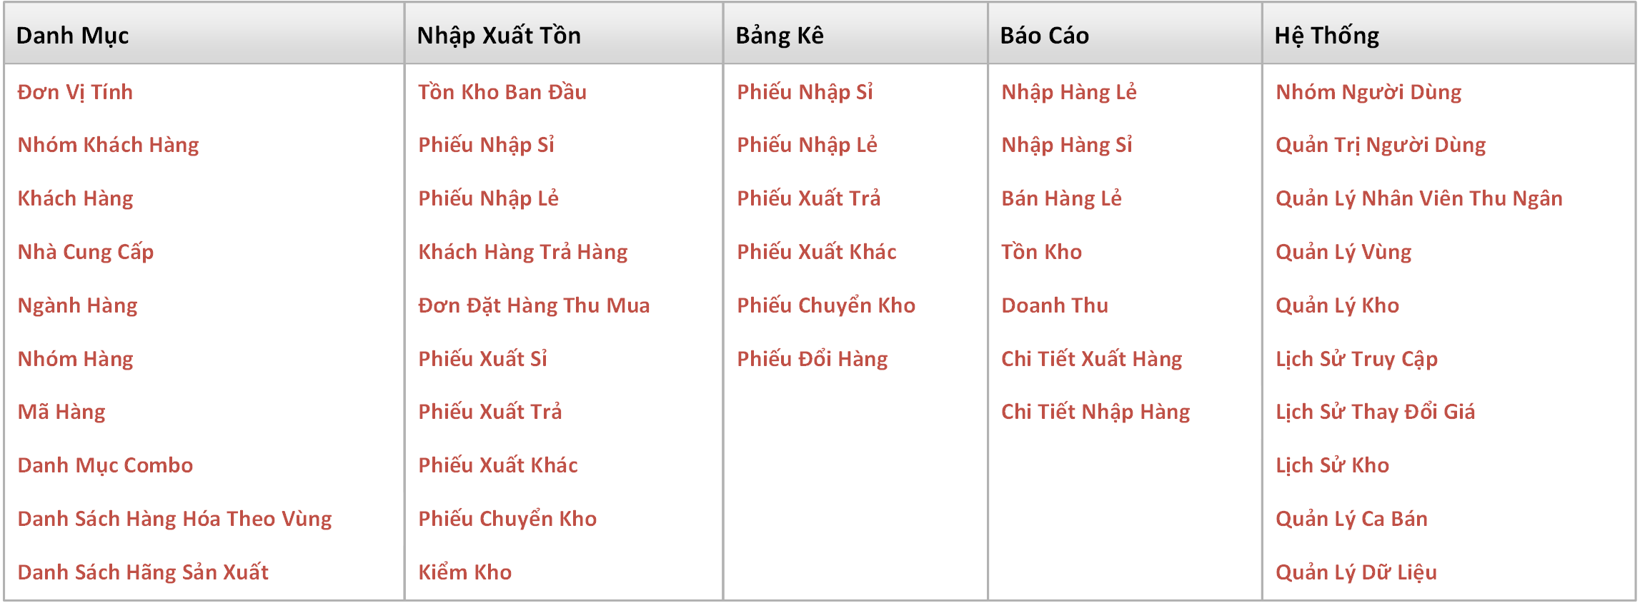
II. Các chức năng của Phần mềm

Slide 4
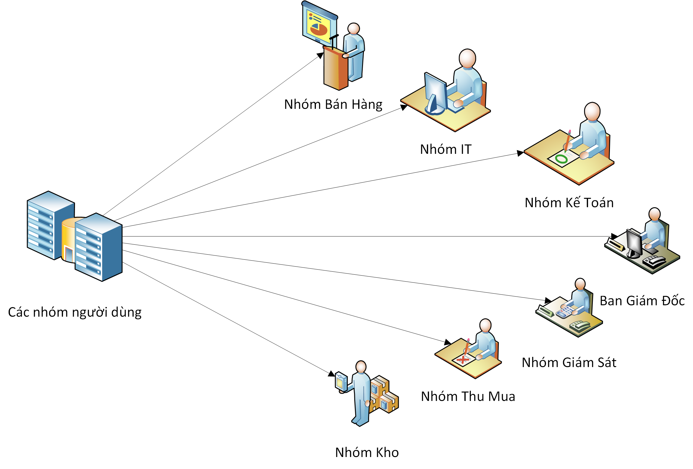
III. Các nhóm người sử dụng

Slide 5
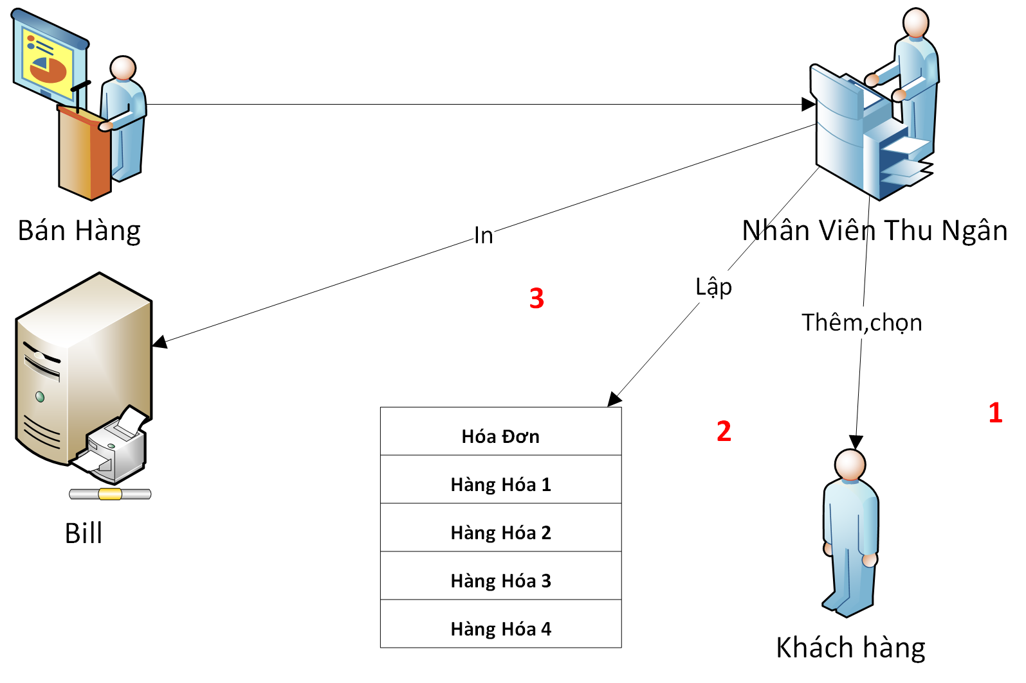
IV. Chức năng các nhóm người sử dụng
1. Nhóm Bán hàng

Slide 6
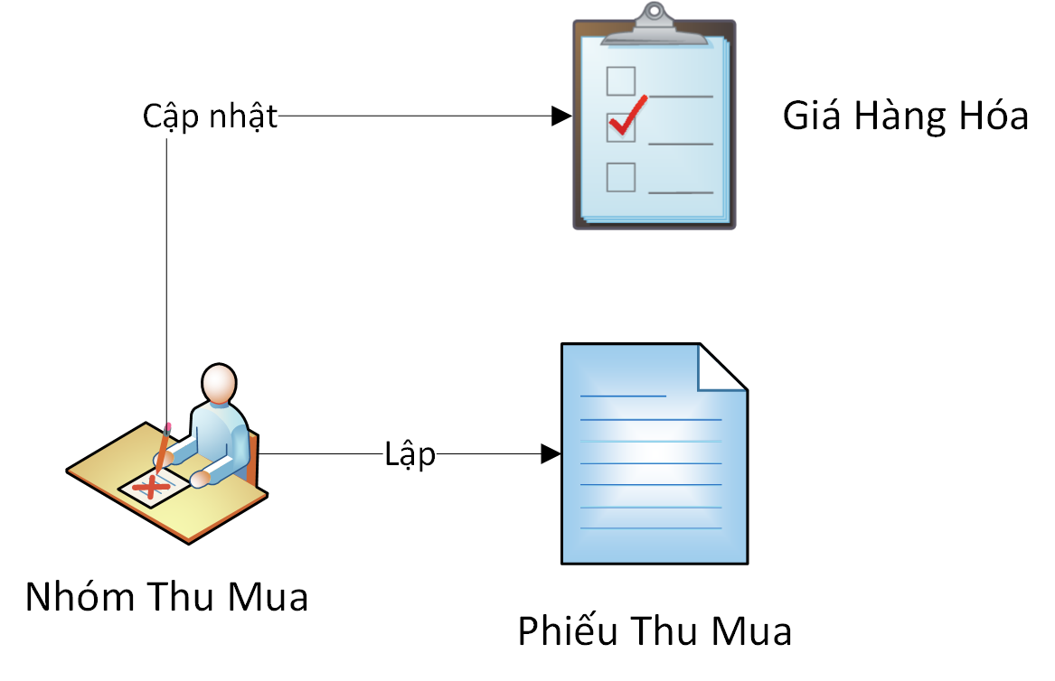
IV. Chức năng các nhóm người sử dụng
2. Nhóm Thu mua

Slide 7
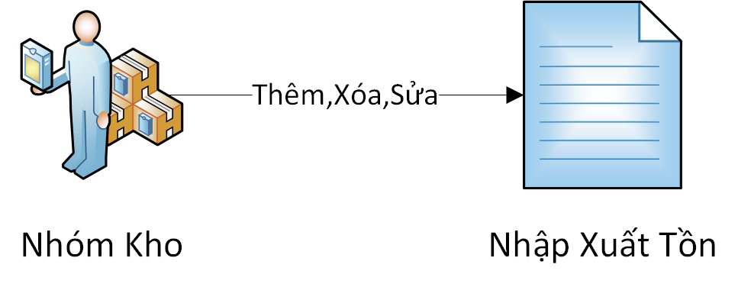
IV. Chức năng các nhóm người sử dụng
3. Nhóm Kho

Slide 8
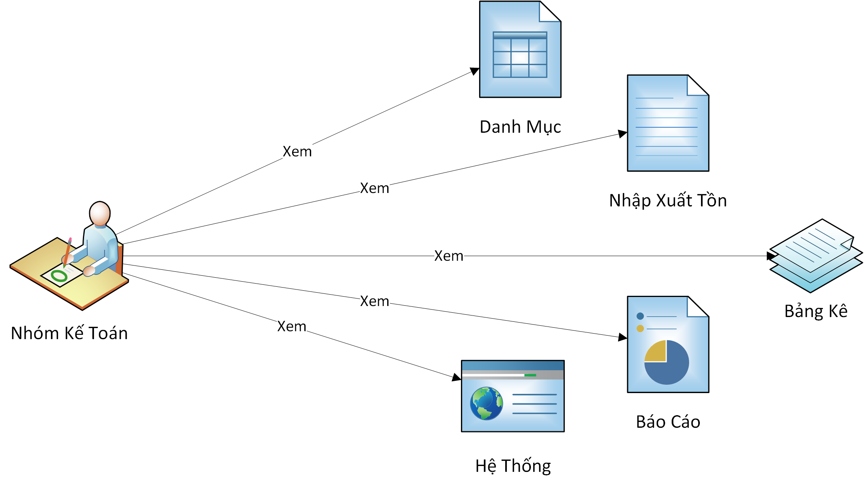
IV. Chức năng các nhóm người sử dụng
4. Nhóm Kế toán

Slide 9
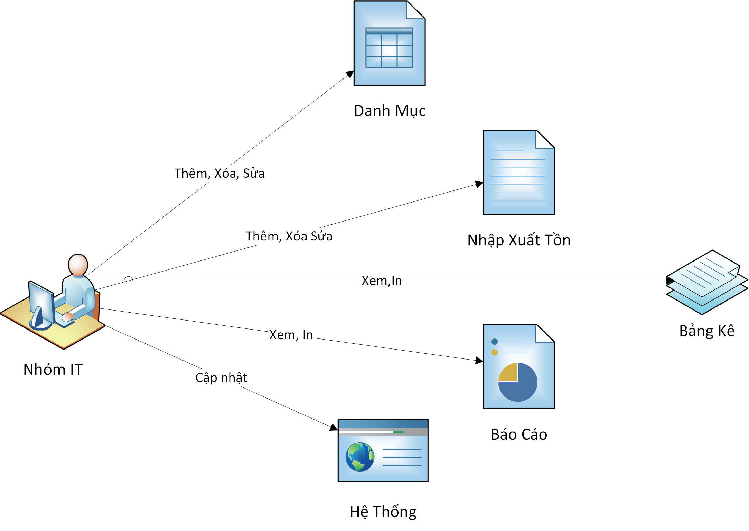
IV. Chức năng các nhóm người sử dụng
5. Nhóm IT

Slide 10
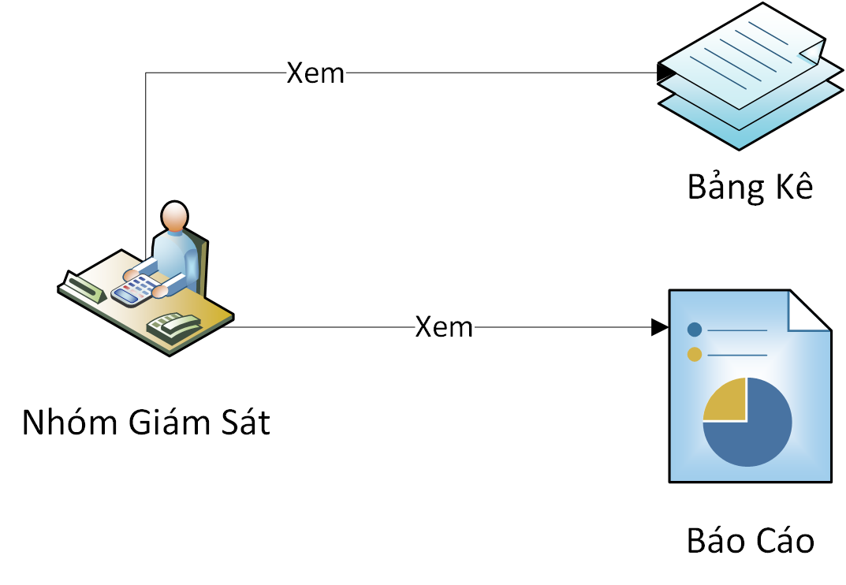
IV. Chức năng các nhóm người sử dụng
6. Nhóm Giám sát

Slide 11
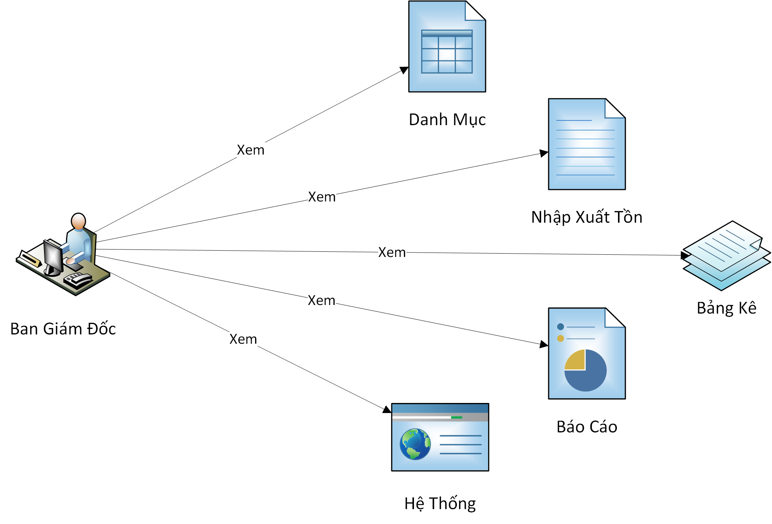
IV. Chức năng các nhóm người sử dụng
7. Ban Giám đốc

Slide 12
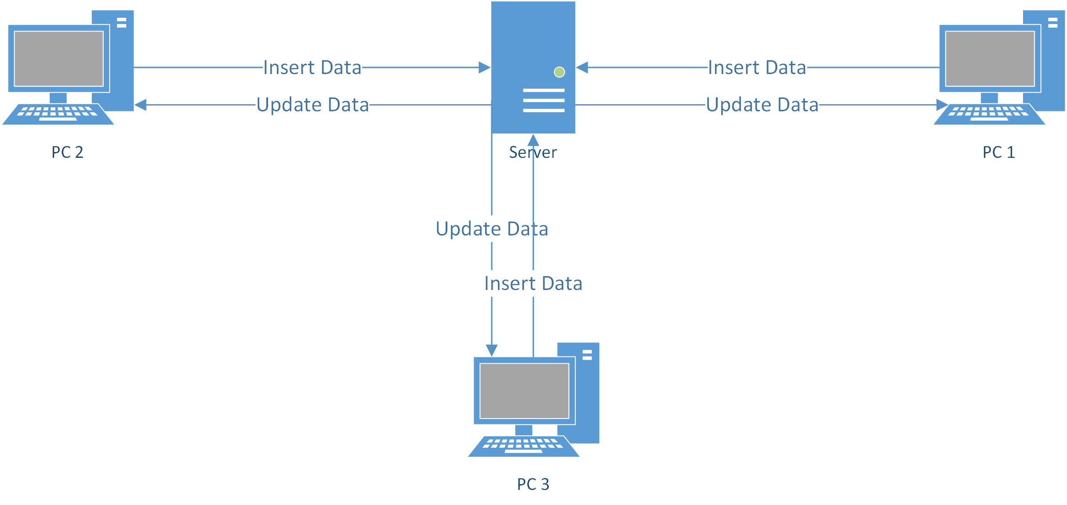
V. Mô hình triển khai
1. Mô hình Client – Server

Slide 13
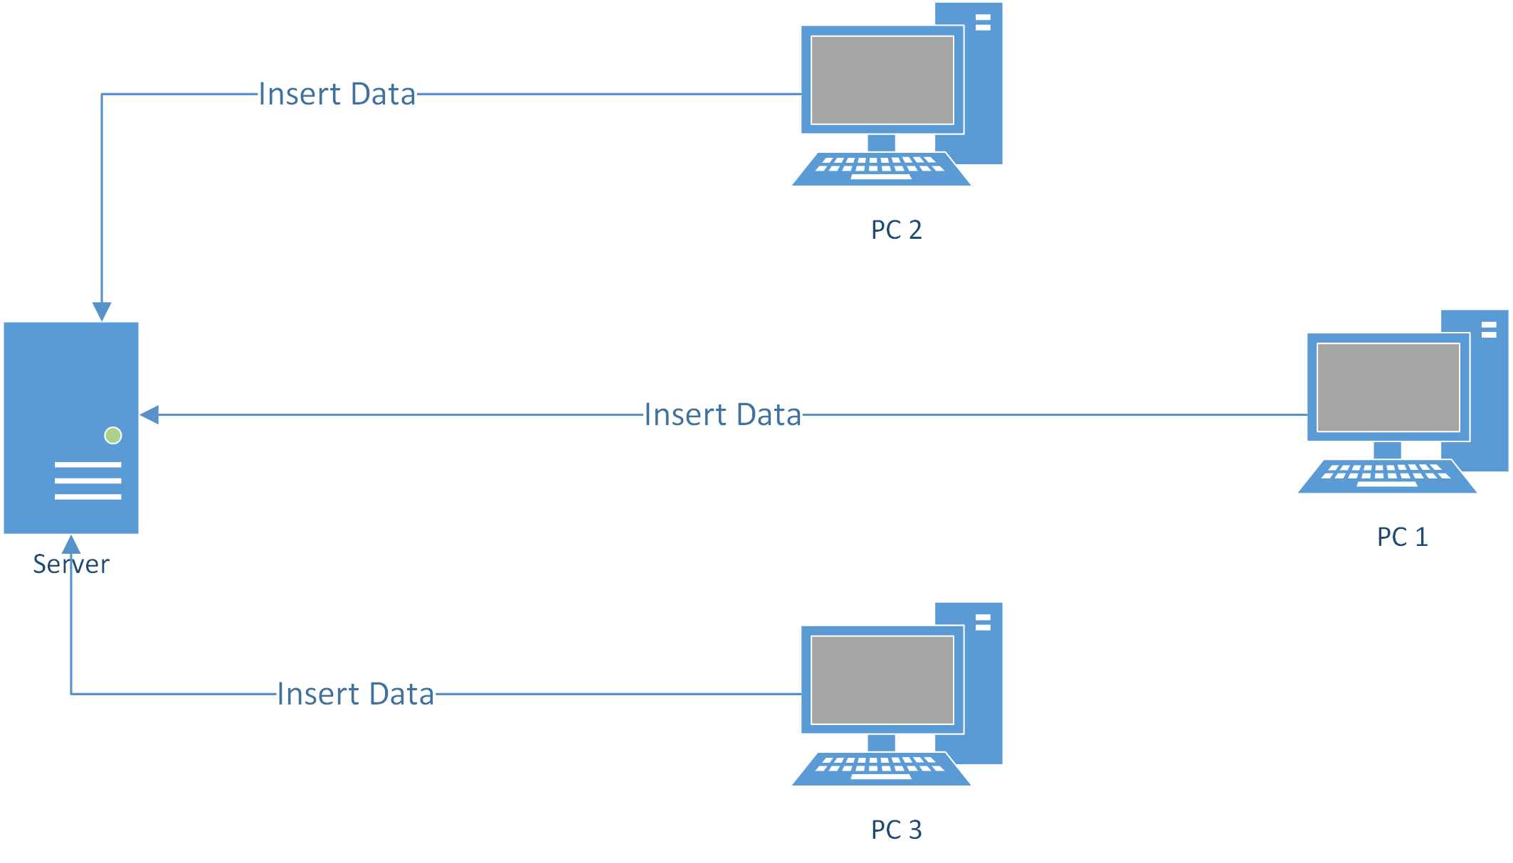
V. Mô hình triển khai
2. Mô hình Server tập trung

Slide 14
VI. Hệ thống Demo
Đường dẫn: http://gpmvietnam.com/democcv
Tên đăng nhập
Bán hàng: banhang
Thu mua: thumua
Kho: kho
Kế toán: ketoan
Giám sát: giamsat
IT: it
Ban Giám đốc: giamdoc
Mật khẩu: 1

Slide 15
CÁM ƠN!!!
Công ty TNHH Thiết bị và Phần mềm GPM Việt Nam
ĐT: 02966 275 595
Email: contact@gpm.vn
Website: www.gpm.vn

